Slide 1
Bonjour!
mardi, le onze mars

Slide 2
Travail de cloche
Write a sentence which uses a conjunctive phrase, the subjunctive, and the “ne explétif”.

Slide 3
Bonjour!
mardi, le onze mars

Slide 4
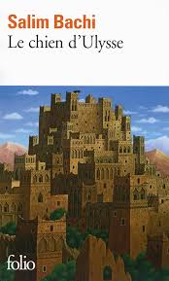
Le chien d’Ulysse est un roman de l’écrivain algérien Salim Bachi qui parle des problèmes d’un pays où l’independence n’avait pas mené à la liberté.

Slide 5
Pensez à quelqu’un qui n’est pas un élève à LCHS, mais qui tout le monde sait qui c’est.
Vous êtes écrivain(e) pour un site-web des ragots.
Écrivez un gros titre qui se sert du subjonctif qui dit quelque chose scandaleuse de cette personnage.

Slide 6
Louise a cent livres.
Grégoire a mille livres.
Grégoire a plus de livres que Louise.
Louise a moins de livres que Grégoire.
Louise va tout de suite à la Librairie de la Caserne de Pompiers pour acheter neuf cent livres.
Après avoir magasiné, Louise aura autant de livres que Grégoire.

Slide 7
Devoirs

Slide 8
Billet de sortie
Write a sentence telling about how you have less of a certain thing than someone else.

